Slide 1
グシャの世界史探究授業 草原とオアシス①
騎馬遊牧民の社会
遊牧民はなぜ強大な国家を築けたのか？

Slide 2
今回
今回
資料：『詳説世界史研究』山川出版社

Slide 3
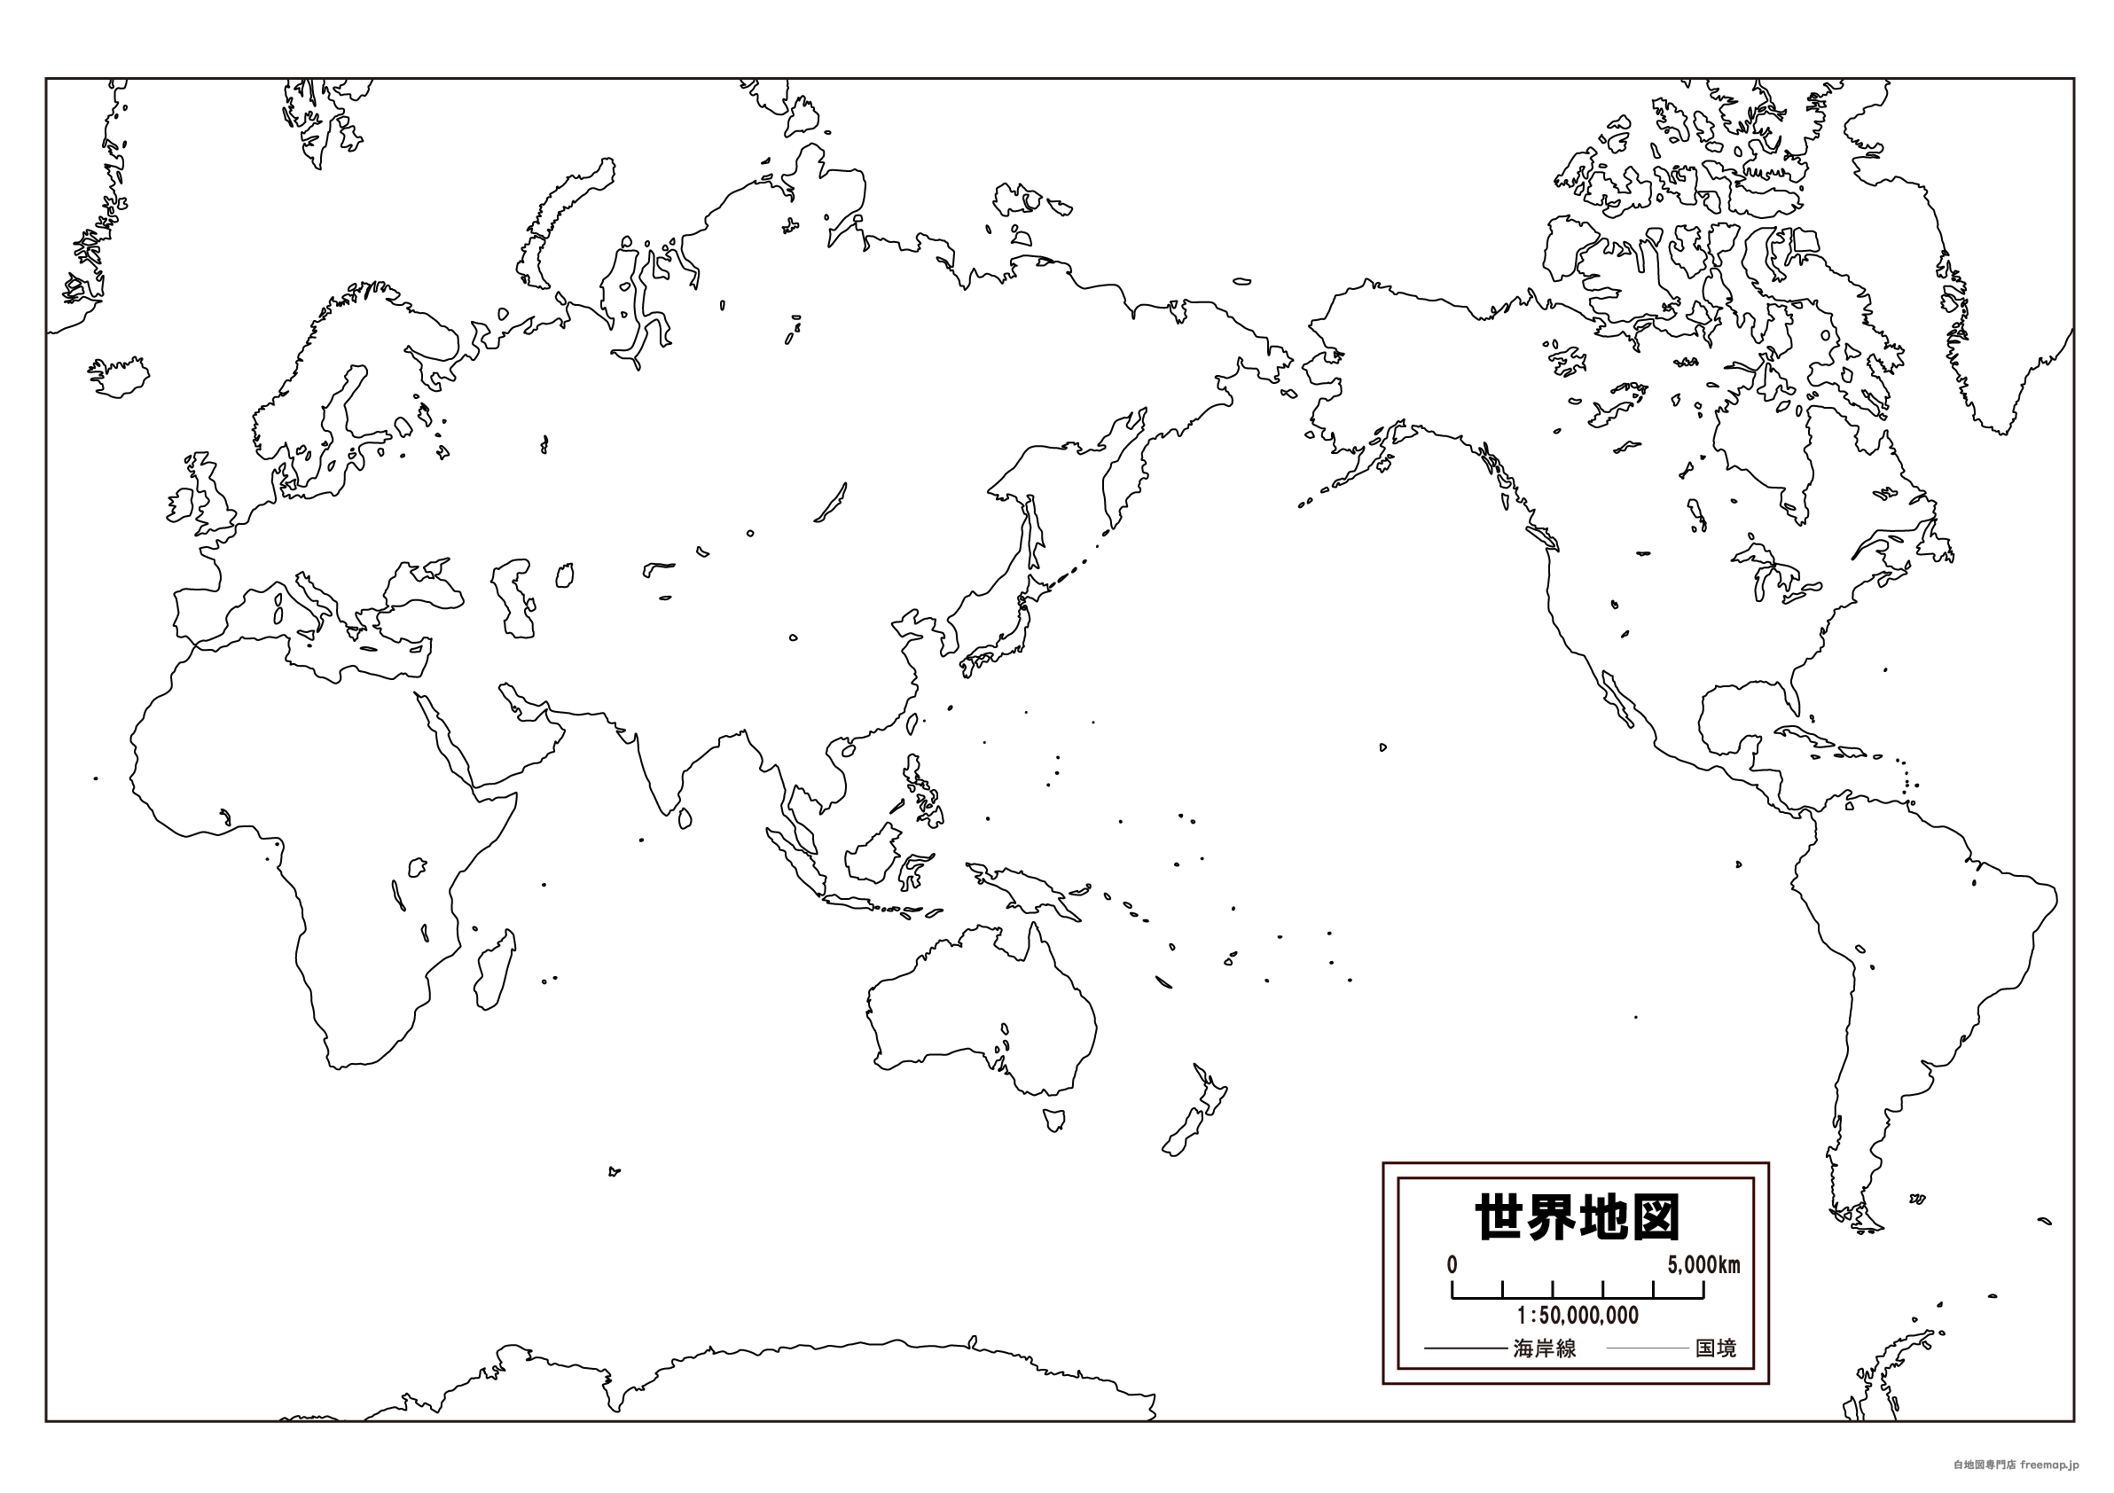
中央ユーラシア

Slide 4
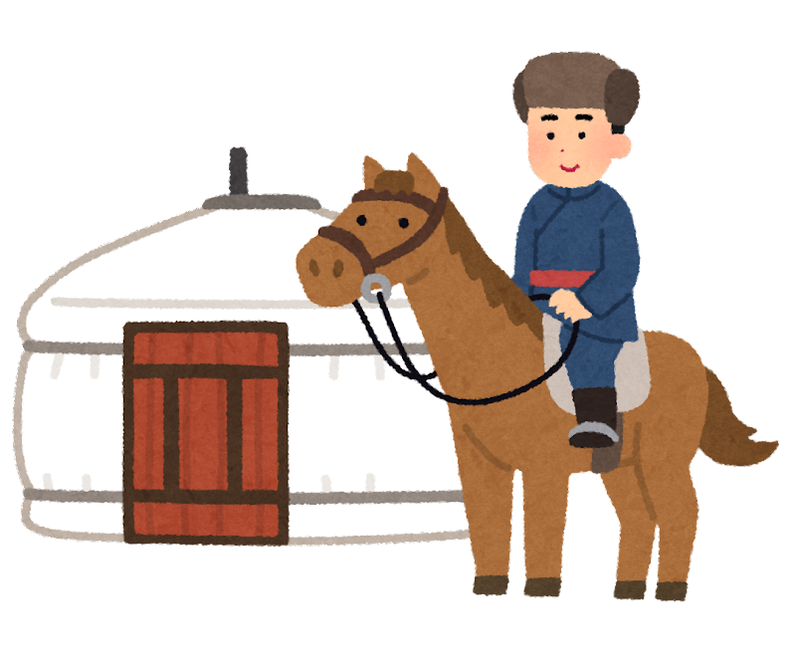
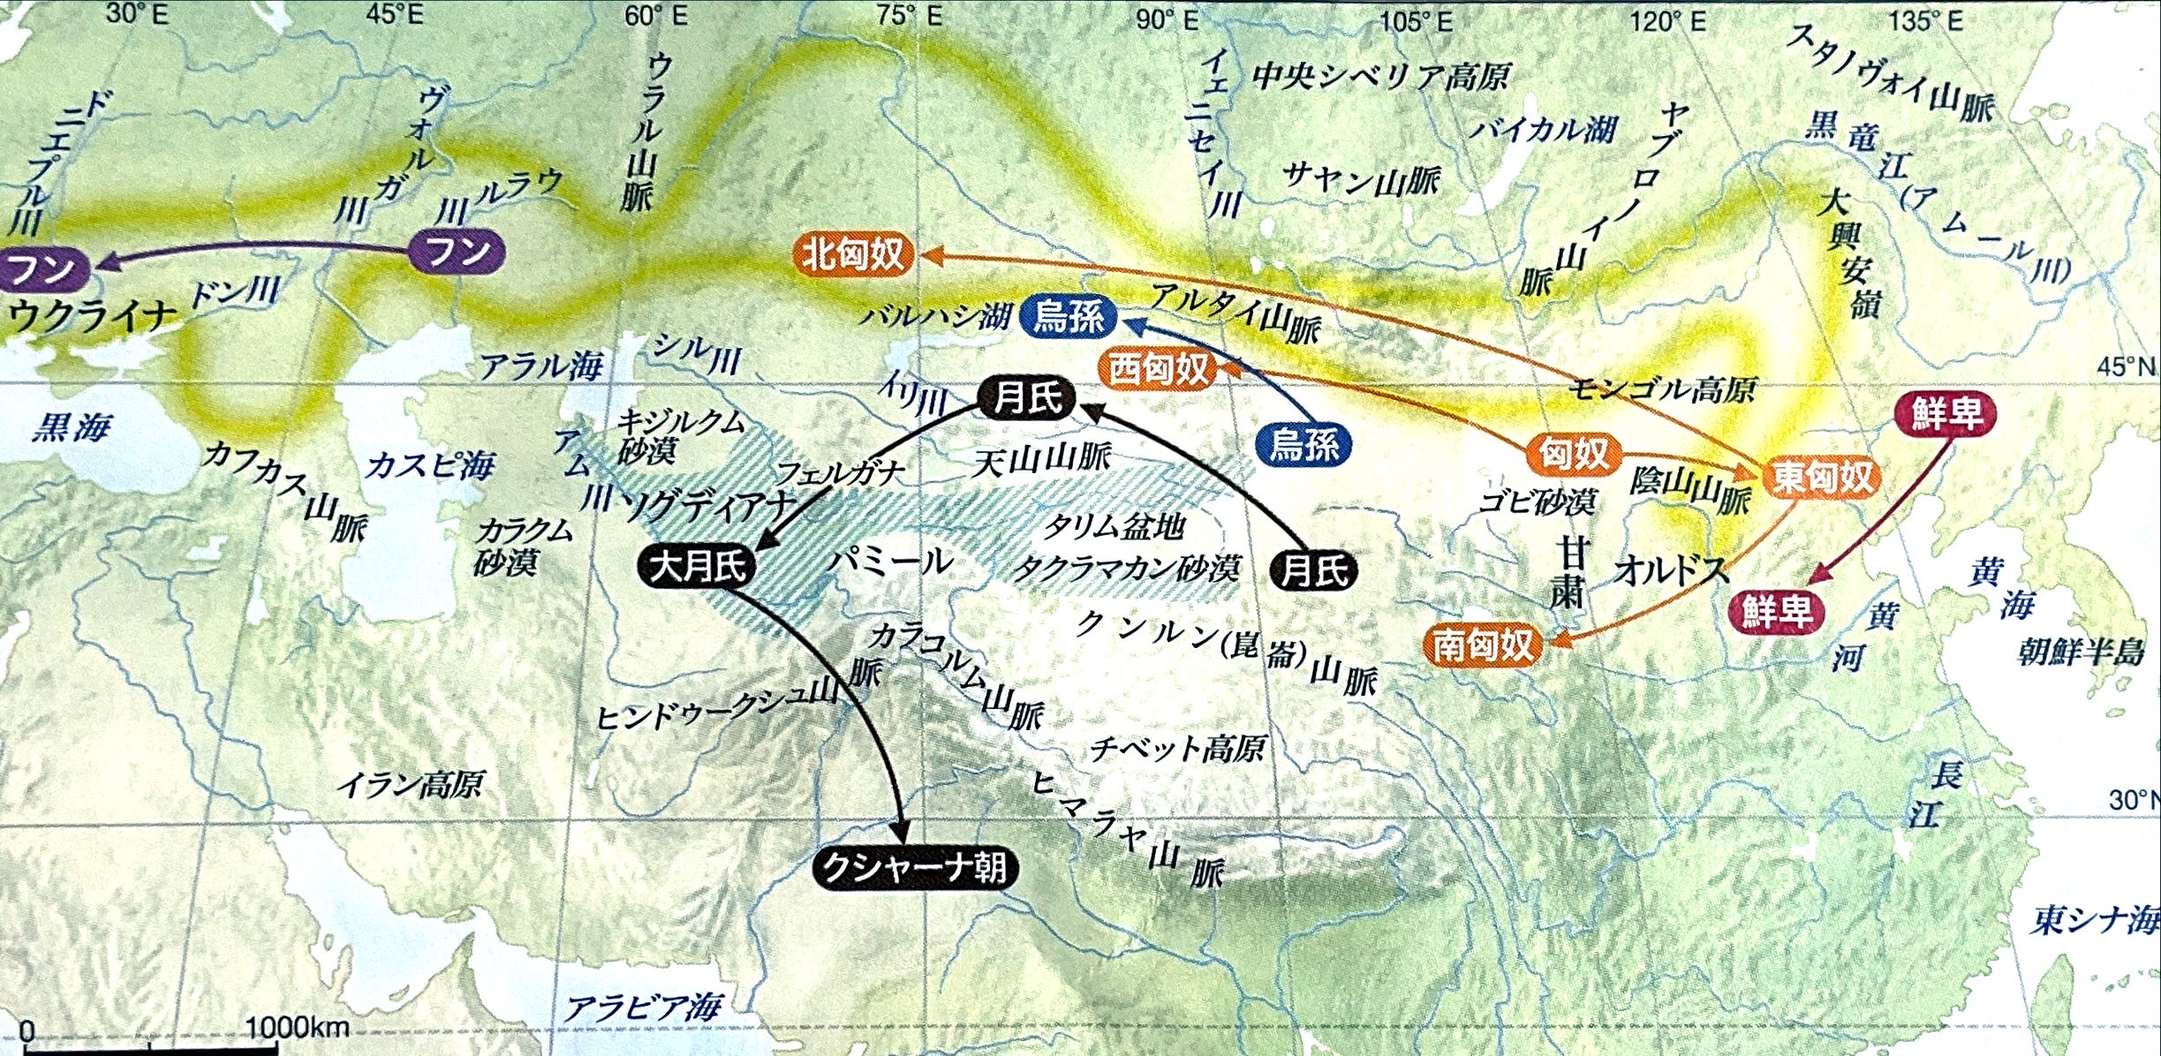
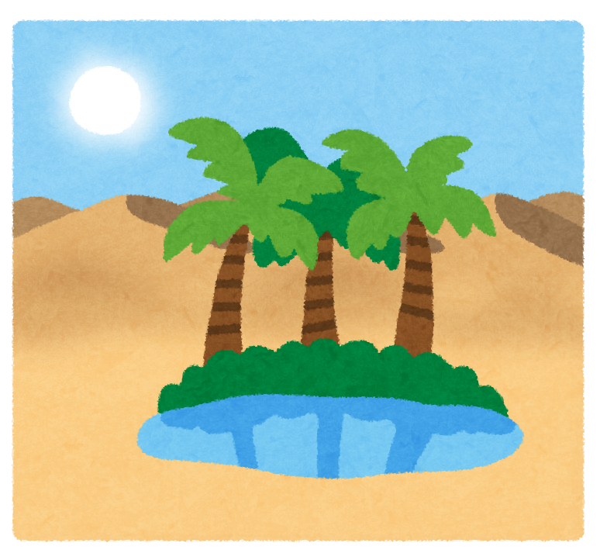
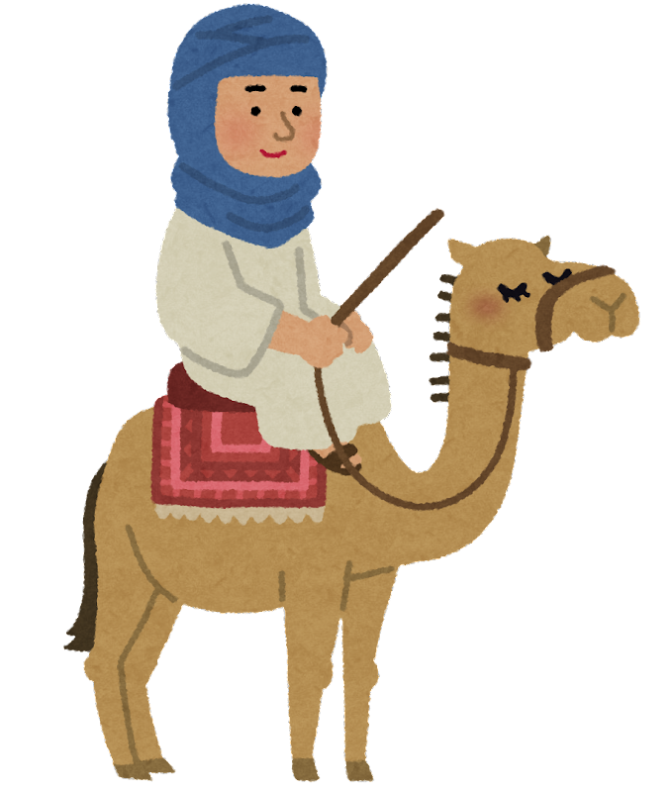
黄色範囲：草原地帯
水色範囲：オアシス
資料：『詳説世界史探究』山川出版社

Slide 5
北
交易
オアシス
交易
交易
西
東
中継地
交易
南

Slide 6
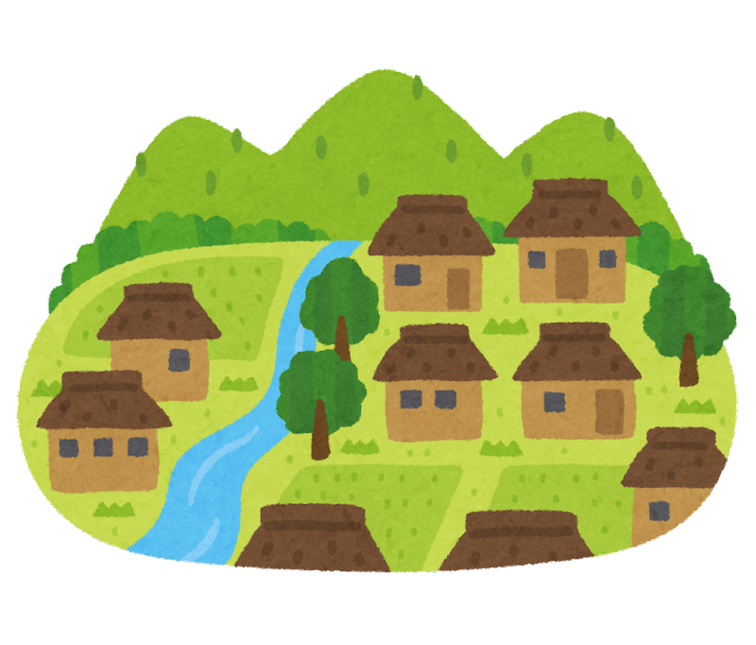
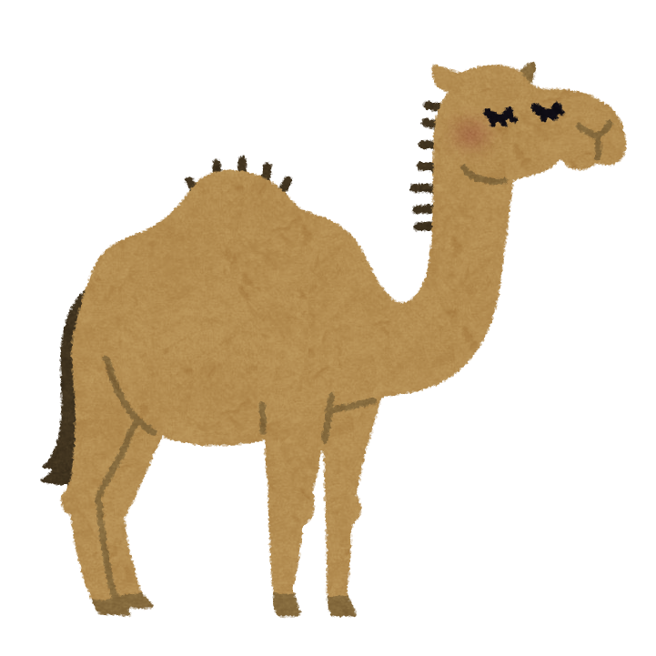
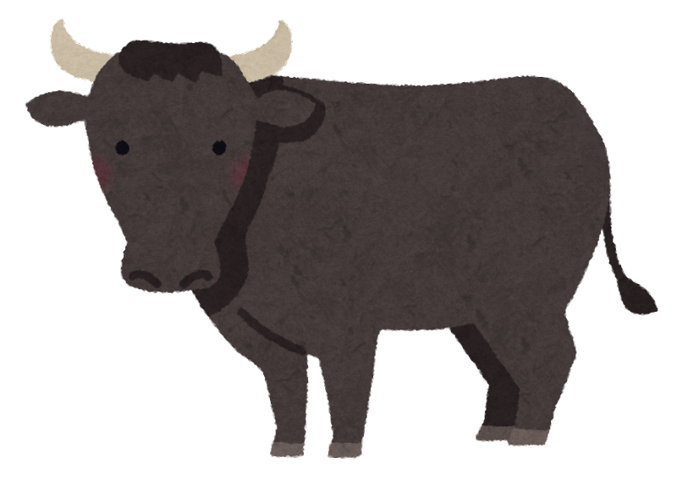
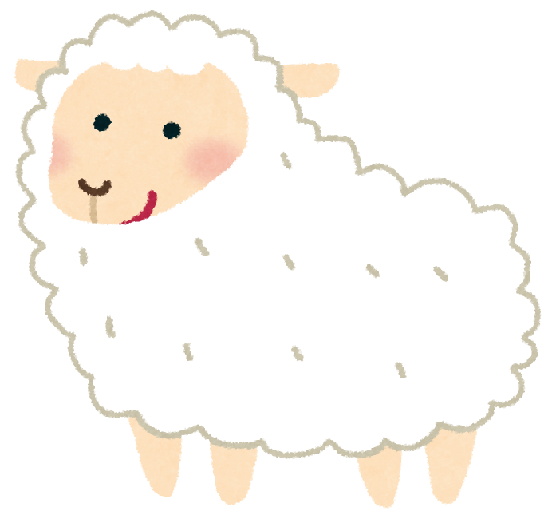
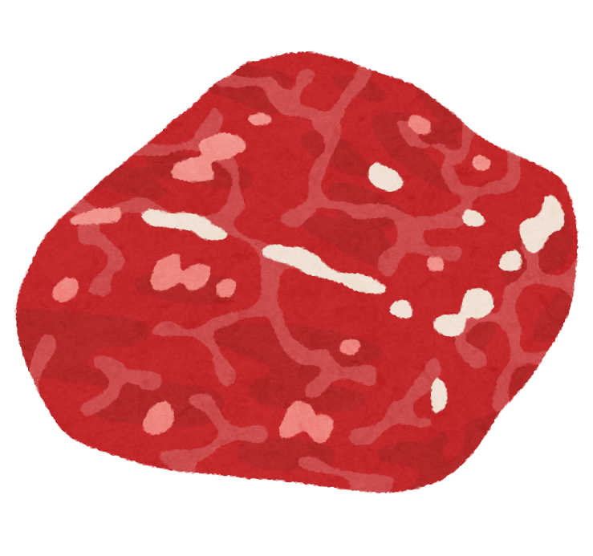
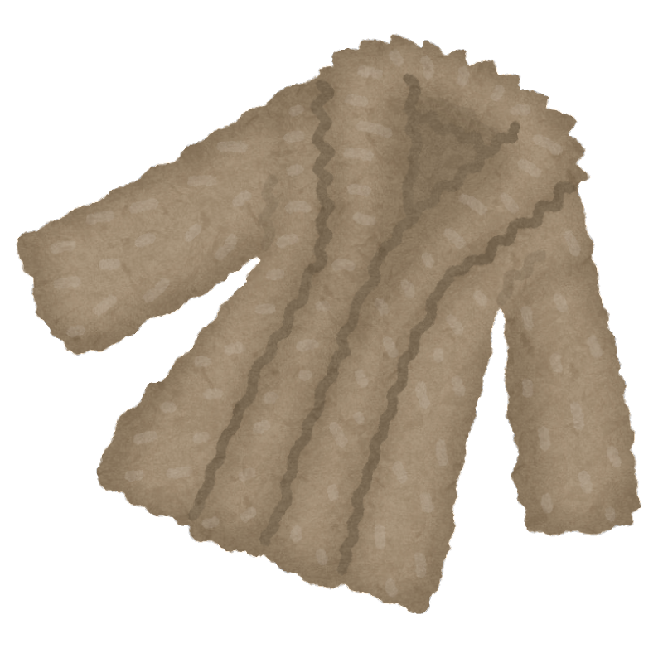
遊牧民の生活
家畜
組み立て式住居
農耕文化
交易
供給
不足分を物々交換
オアシス
乳製品
肉
毛皮

Slide 7
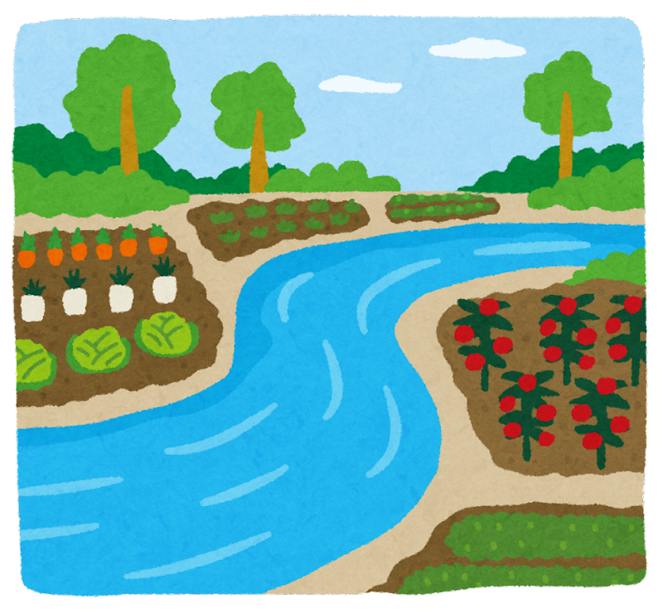
農耕国家
遊牧国家
部族A
部族B
都市国家
カリスマ統率者
部族C
都市国家
部族D

Slide 8
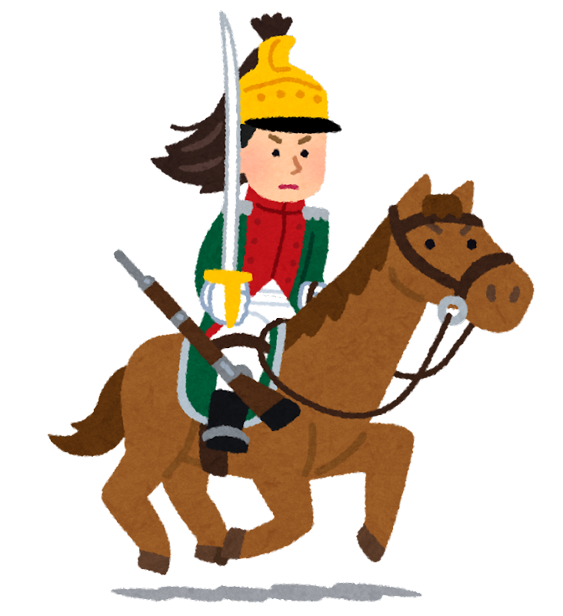
騎馬遊牧民の軍編成（匈奴の場合）
各部族長
騎兵１万
千人長
千人長
千人長
千人長
・・・
百人長
百人長
百人長
・・・
十人長
十人長
・・・

Slide 9
複合国家化
遊牧文化
農耕文化
部族A
部族B
カリスマ統率者
部族C
オアシス文化
部族D

Slide 10
騎馬遊牧民の社会
中央ユーラシアの草原とオアシス
・中央ユーラシアの草原地帯で遊牧民が活動
・各地のオアシス地帯で中継貿易 ← 後の隊商貿易
遊牧民の社会
・衣食住を家畜に依存した生活（周辺地域と物々交換）
遊牧国家の形成
・部族連合である遊牧国家の登場
・騎馬遊牧民による侵略
・東西ネットワークである「草原の道」

